Slide 1

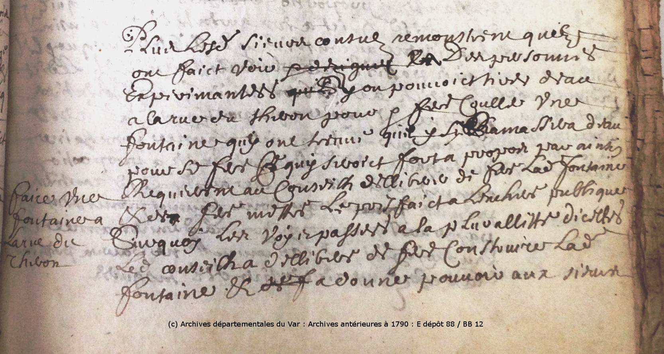
La fontaine du Thélon
En résumé,
Créée au XVIIe, la fontaine est mentionnée plusieurs fois également au XVIIIe dans les archives municipales.

Slide 2
Pour en savoir plus,
En voici un exemple datant de 1772 :
« Rétablissement de la fontaine du Thélon :
Le Sieur Marie consul représente que par délibération du conseil de cette communauté du dix juillet 1768 il fut délibéré de rétablir la fontaine qui était autre fois à la rue du Thélon et il fut commis à cet effet et Maire Fedon notaire et Paul Corty, maçon de ce lieu pour devis de l’état des lieux et de la construction et rétablissement de la dite fontaine …. » etc..

Slide 3
